Slide 1


DEPARTAMENTO DE CIENCIAS DE LA VIDA Y DE LA AGRICULTURA
CARRERA DE INGENIERÍA AGROPECUARIA
TRABAJO DE TITULACIÓN, PREVIO A LA OBTENCIÓN DEL TÍTULO DE INGENIERO AGROPECUARIO
“EVALUACIÓN DEL EFECTO DE LA COMPOSICIÓN DE SUSTRATO Y FERTILIZACIÓN DE TOMATE (Lycopersicum sculentum Mill) EN SEMIHIDROPONÍA”
AUTOR: ACOSTA VILLAFUERTE JOHN SEBASTIÁN
DIRECTOR: ING. LANDÁZURI ABARCA PABLO ANÍBAL
SANGOLQUÍ
2019

Slide 2
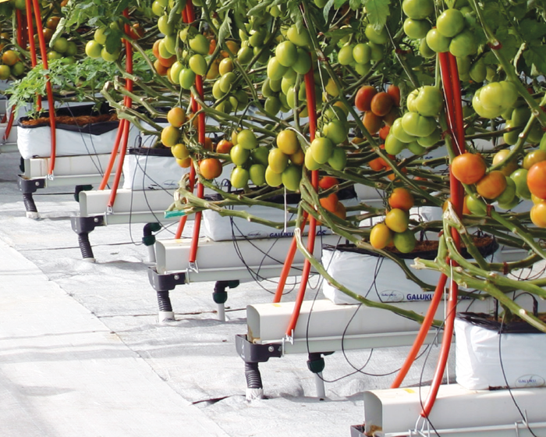
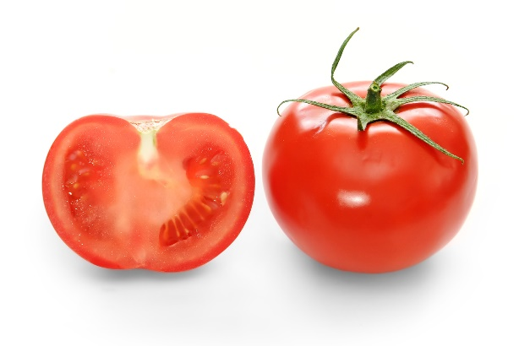

INTRODUCCIÓN
producción
Tomate es un vegetal de alta demanda a nivel nacional y mundial
Bajo en calorías
Vitaminas A y C
Fuente de licopeno
Alimento esencial en la nutrición

Slide 3
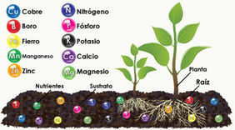
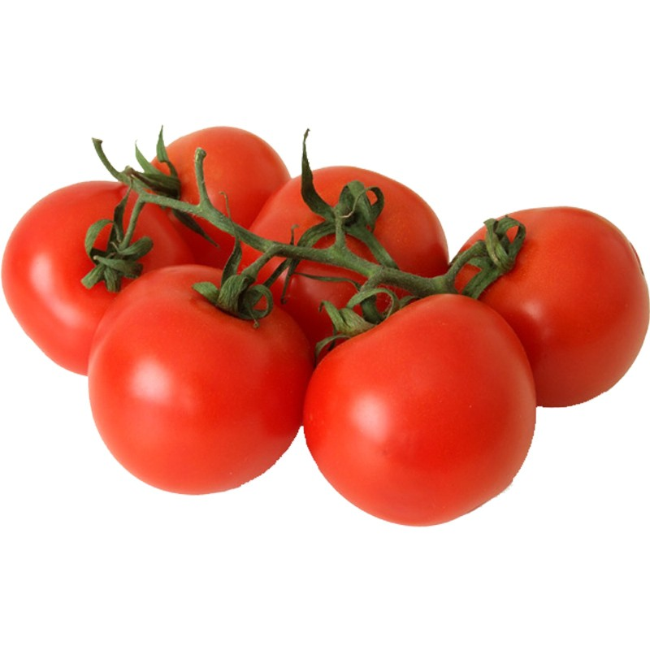
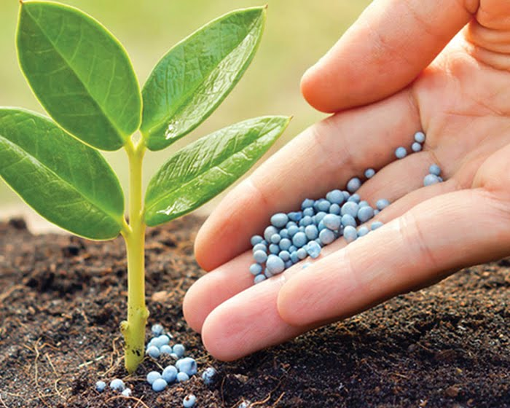
El cultivo de tomate
Es susceptible a problemas nutricionales
Nutricionalmente exigente
Respuesta
Hidroponía y cultivo en sustratos
Fertilización controlada

Slide 4
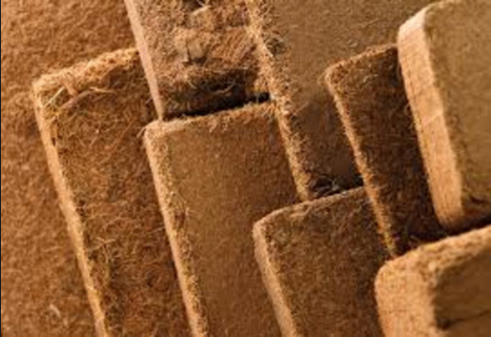
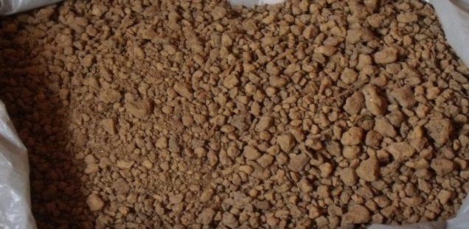
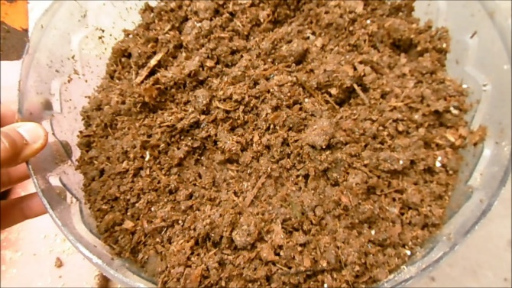
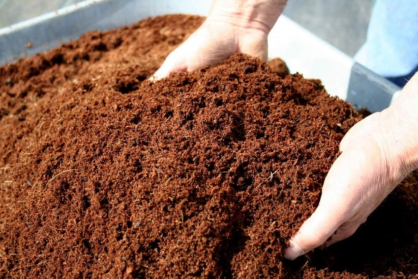
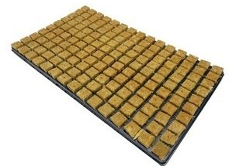
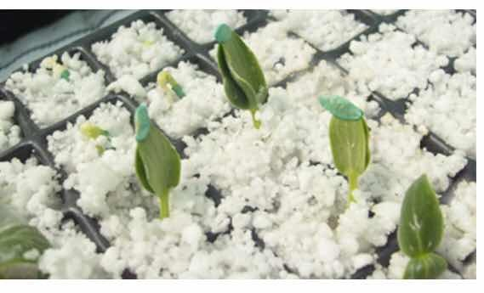
Fibra de coco
Picón de origen volcánico
SUSTRATOS
Absorción de nutrientes
Rendimiento
Calidad
Aserrín y composta
Turba
Lana de roca
Perlita

Slide 5
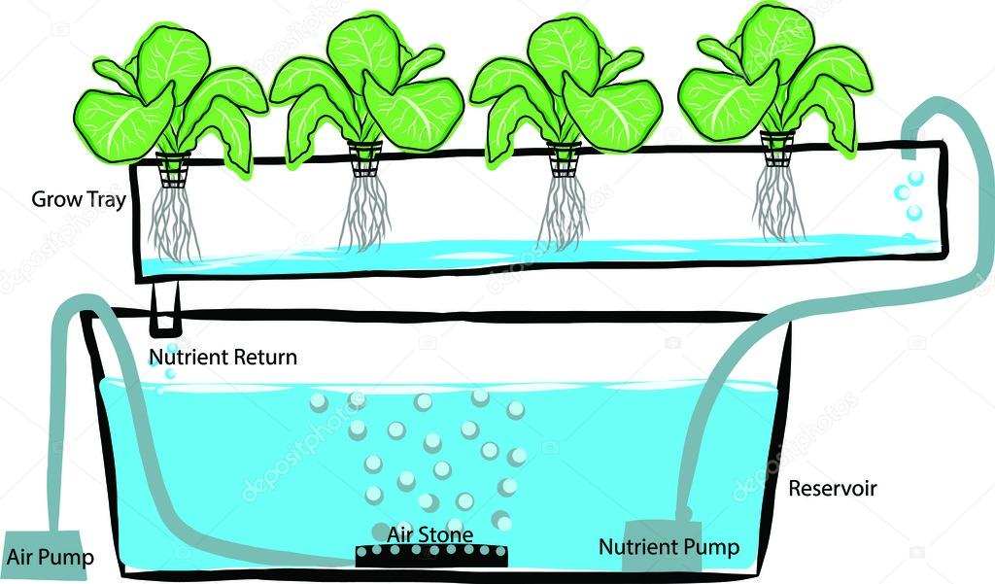
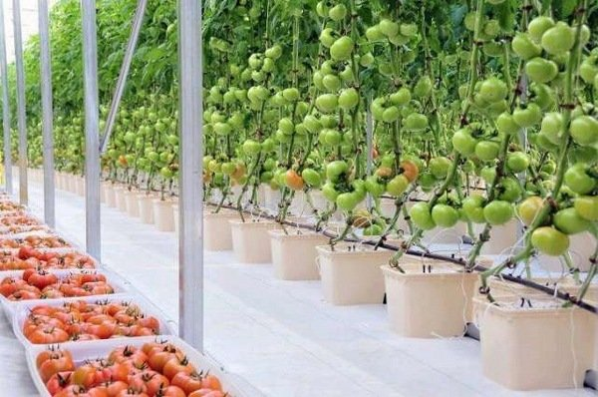
Volumen de agua
Tiempo de riego
Solución nutritiva
Diferentes soluciones nutritivas
pH
Conductividad eléctrica
Concentración de nutrientes
Precisión en los nutrientes empleados

Slide 6
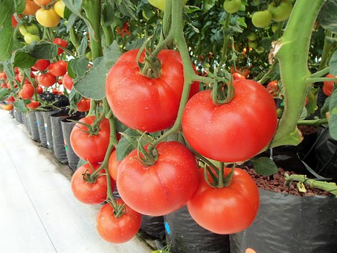
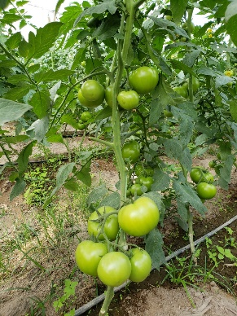
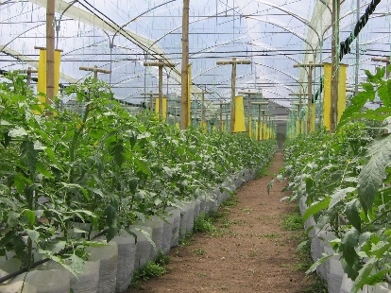
SITUACIÓN ACTUAL DEL TOMATE EN ECUADOR
Ecuador en el 2014 produjo un total de 1834 Ha de cultivo, con una producción de 55 551 Tm, suficiente para abastecer el consumo interno.
La producción se enfrenta a muchos problemas como: plagas, enfermedades y principalmente problemas nutricionales
Por la falta de conocimiento técnico del cultivo
Se necesita implementar nuevas tecnologías para elevar el costo beneficio de la producción, rendimientos mas altos y una mejor calidad del producto.

Slide 7


PROBLEMA
El suelo limita la absorción de macro y micronutrientes
pH
Desbalance catiónico
Salinidad
Desaprovecha el potencial genético
Mal manejo de fertilizantes
Deficientes diagnósticos nutricionales
Pérdidas para los agricultores

Slide 8
  OBJETIVOS
  OBJETIVO GENERAL
Evaluar el efecto de la composición de sustrato y fertilización sobre la productividad y la calidad del tomate cultivado en un sistema semihidropónico.
    OBJETIVOS ESPECÍFICOS
Evaluar el desarrollo, rendimiento y calidad de tomate semihidropónico cultivado en tres tipos de sustrato.
Analizar el efecto de dos soluciones nutritivas sobre el rendimiento y calidad del fruto.

Slide 9
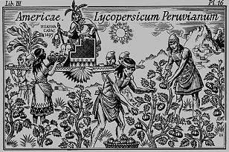
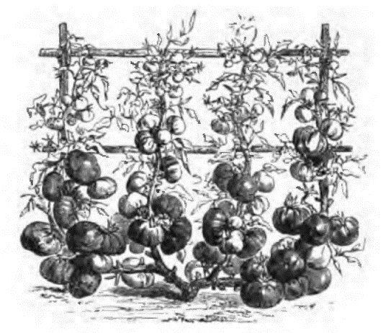
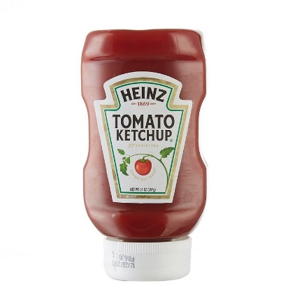
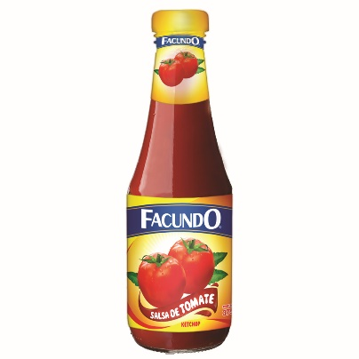

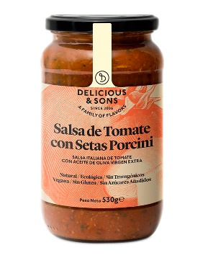
REVISIÓN DE LITERATURA
Origen del cultivo
Zona Andina
Ecuador
Perú
A lo largo del siglo XVI el cultivo se extendió por el mundo y junto con su industrialización se ha convertido en un cultivo de gran importancia a nivel mundial.

Slide 10
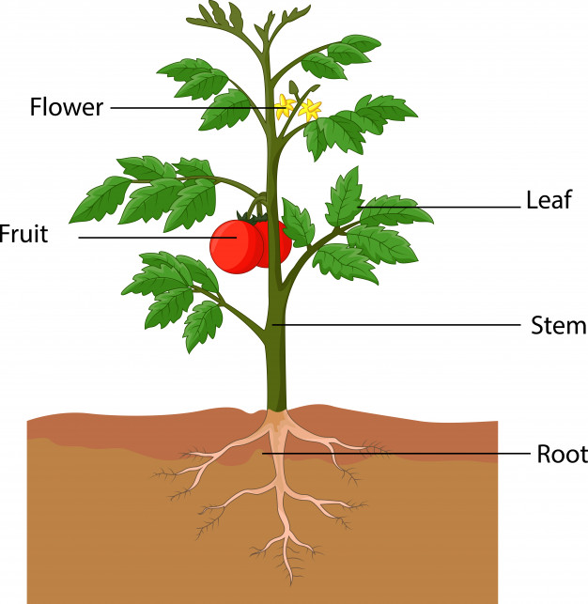
Tipo | Valor
Humedad relativa | 60% a 80%
Temperatura media mensual | 21°C a 24°C
Temperatura media para el desarrollo | 13°C a 16°C
Fotoperiodo | Planta de día neutro
Altitud | 0 a 2800 m.s.n.m.
Luz | Alta
TAXONOMÍA Y REQUERIMIENTOS CLIMÁTICOS
Familia: Solanáceae
Género: Solanum
Sub genero: Licopersicon
Especie: Lycupersicun sculentum Mill
Planta herbácea autónoma
Altura de 2m
Hojas compuestas imparepinnadas
Flores de color amarillo
Frutos en forma de baya roja
Numerosas semillas aplanadas

Slide 11
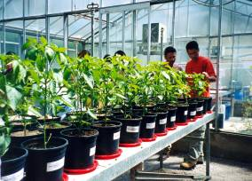
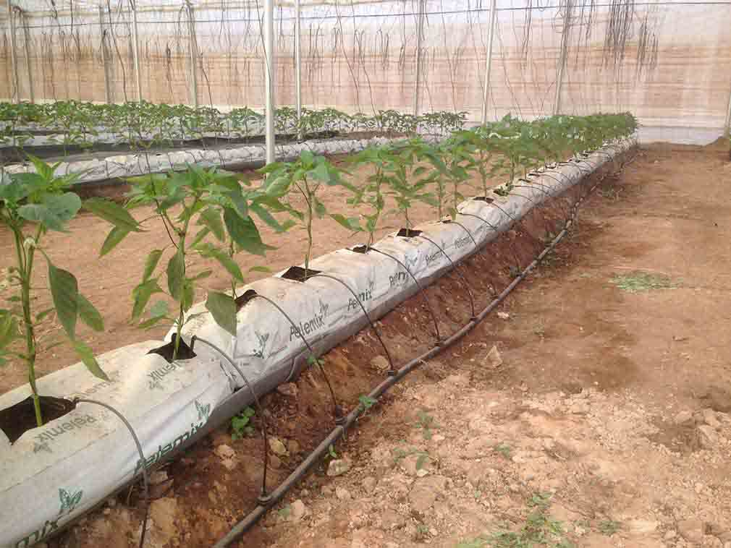
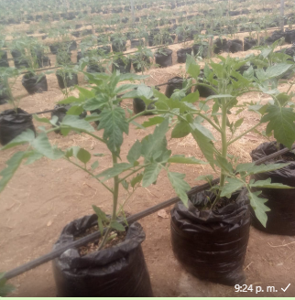
Semihidroponía
Cultivo de plantas en sustratos mixtos, sustrato inerte material orgánico y solución nutritiva
Ventajas
Mayores densidades de plantación
Mejor nutrición de las plantas
Control de plagas y enfermedades
Aumento en el rendimiento
Mejor calidad del producto

Slide 12
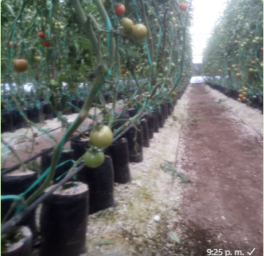
Sustrato
pH moderadamente ácido
capacidad tampón
mínima velocidad de descomposición
reducida salinidad
baja capacidad de intercambio catiónico
Elemento sólido
Brinda soporte a la planta
Facilita la absorción de nutrientes
Retiene agua
Permite una adecuada aireación
Debe ser económico
Altamente disponible

Slide 13

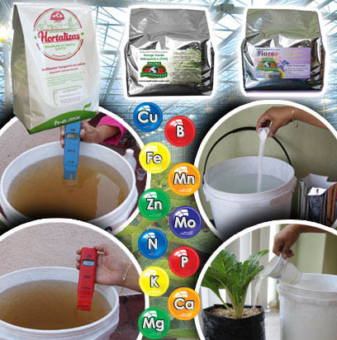
Solución nutritiva
Provee a la planta de agua y elementos en forma de iones
Una buena solución nutritiva debe tener:
Todos los macro y micronutrientes de manera balanceada.
El pH de la solución debe ser ligeramente ácido entre 5.5 y 6.5
La conductividad eléctrica debe estar entre 1.8 y 2.3 dS.m⁻¹
No existe una sola solución nutritiva para las plantas

Slide 14
Fuente: Mattson & Peters, (2014)
Fuente: Hochmuth & Hochmuth, (2012)

Slide 15
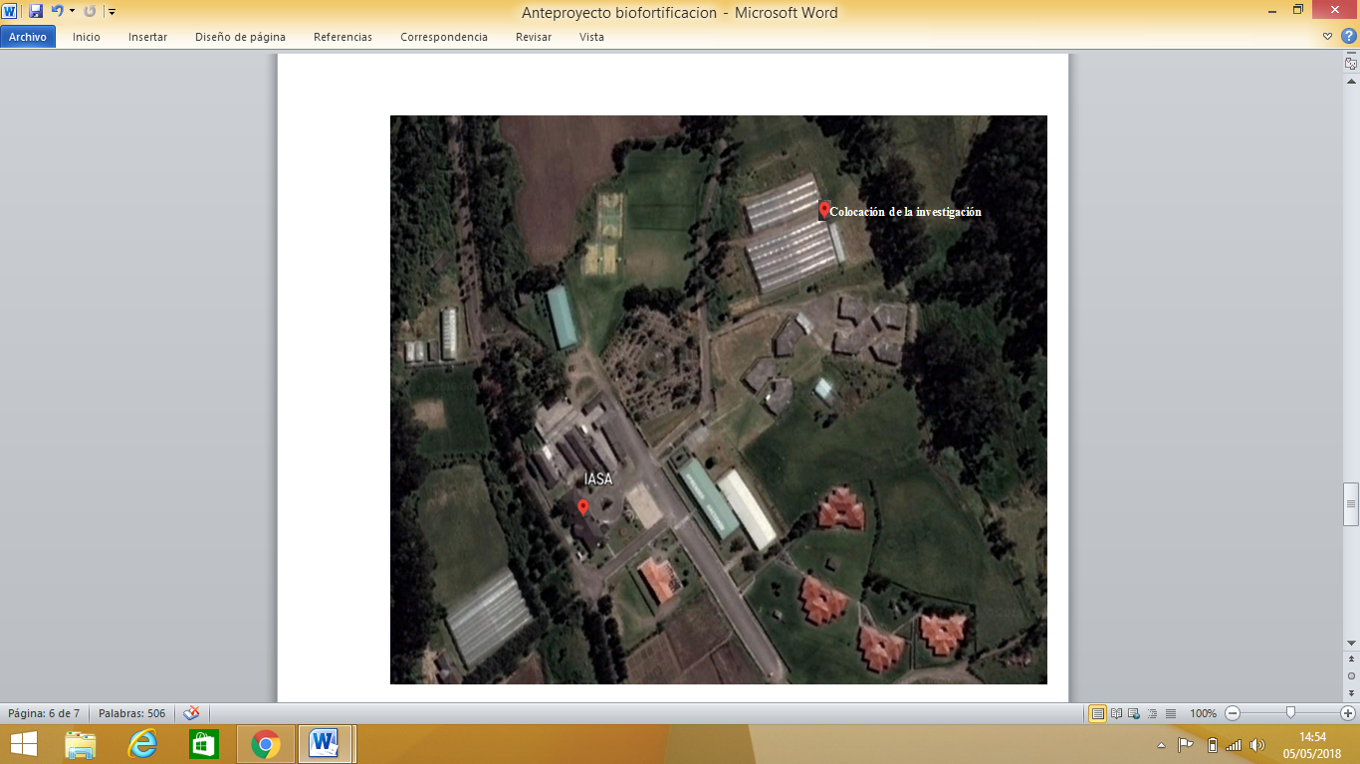
METODOLOGÍA
    Ubicación política
Provincia: Pichincha
Cantón: Rumiñahui
Parroquia: San Fernando
Localidad: Hacienda el Prado (IASA I).
Ubicación
    Condiciones del invernadero
Piso altitudinal: Montano bajo
Región latitudinal: Templada
Radiación ultravioleta: 11.01 µmol
Temperatura media anual: 18.4 ^{º} C
Humedad relativa: 40.16 %

Slide 16
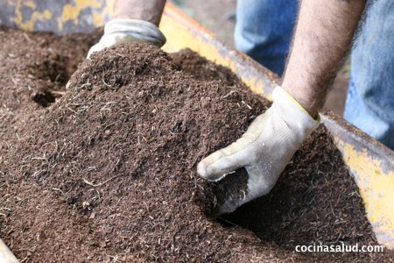
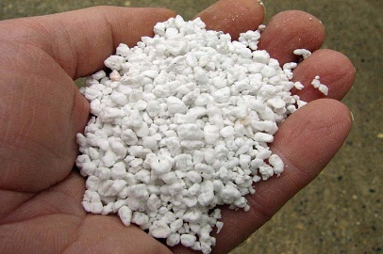
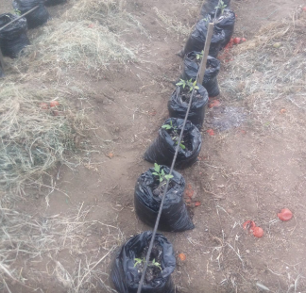
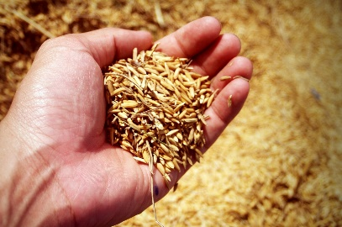
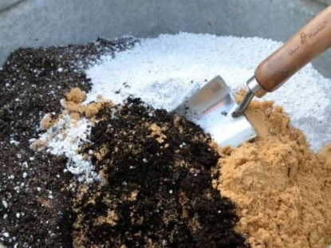
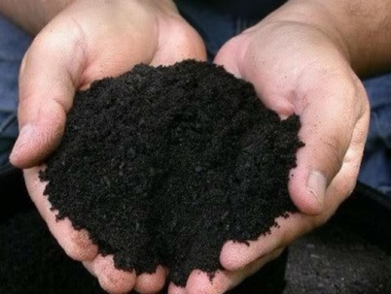
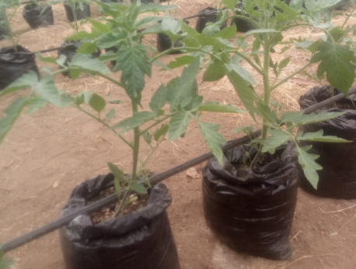
Fase campo
Preparación de sustratos
Desinfección de sustratos
Ubicación del experimento
Trasplante

Slide 17
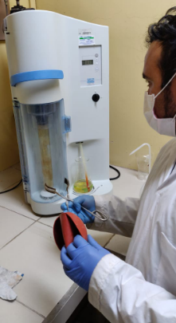
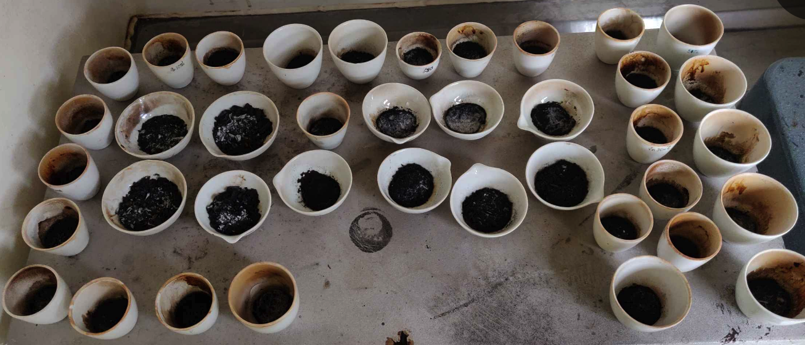
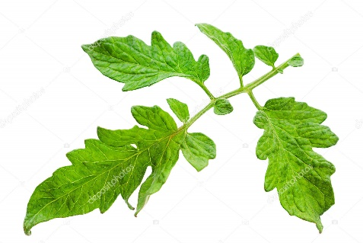
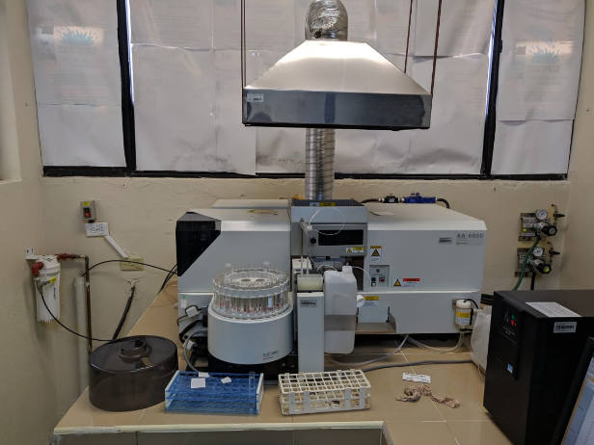
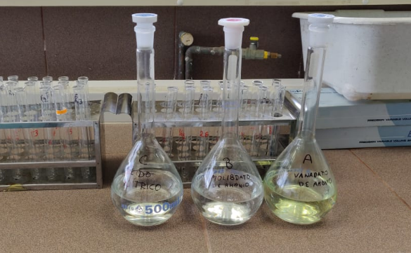
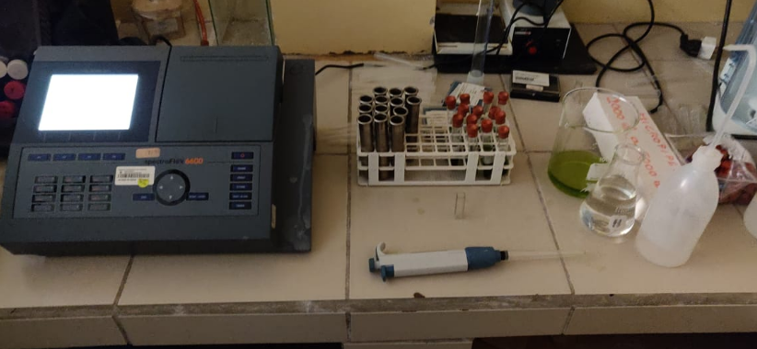
Fase de laboratorio
Análisis de macro y micronutrientes
Kjendahl
Absorción atómica
Espectrofotometría

Slide 18
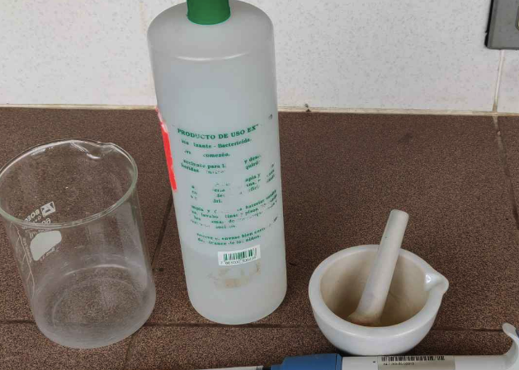
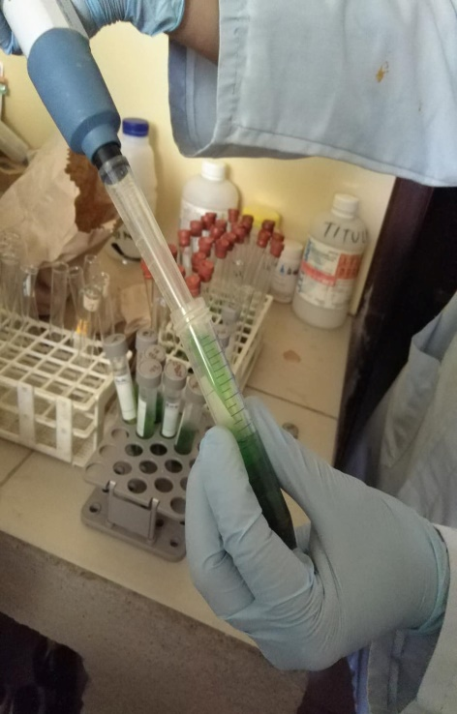
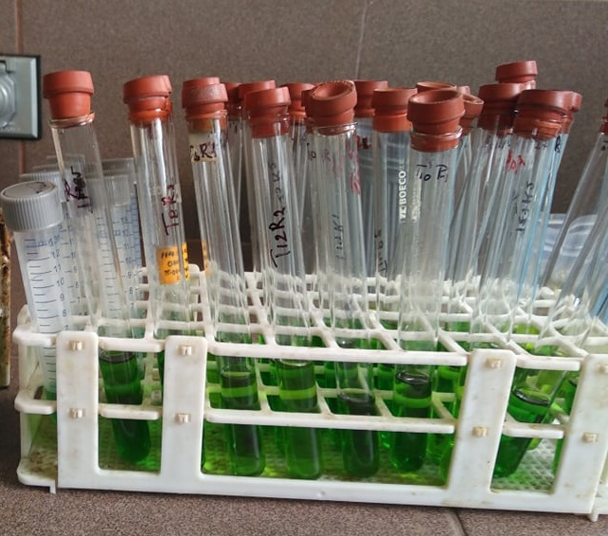
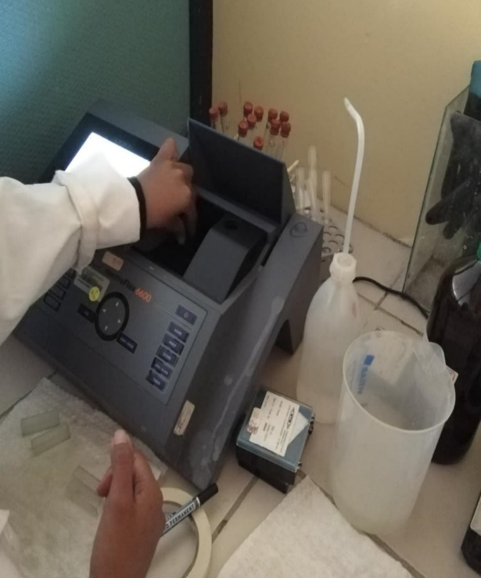
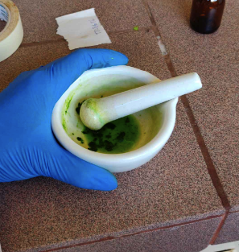
Medición de clorofila
(Yépez, Estefanía 2018)

Slide 19

Diseño experimental
En esta investigación se realizó un diseño experimental completamente al azar (DCA) bifactorial, donde se probó 4 sustratos y 2 soluciones nutritivas. Con 4 repeticiones. Cada recipiente con sustrato es una unidad experimental, esta investigación contó con 32 unidades experimentales en total
Variables a medir
Altura de la planta
Concentración de clorofilas
Peso fruto
Longitud fruto
Diámetro de fruto
Grados Brix del fruto
Espesor del pericarpio
Rendimiento
Análisis de Macro y Micronutrientes
Análisis funcional
Prueba de DGC; (p≤0,05)
Croquis experimental

Slide 20
RESULTADOS
Cabrera, 1999
Puerta, 2009
Análisis de los sustratos
CE | 0 – 1 ds.m⁻¹
DA | 0.75 g.cm⁻³
pH | 5 – 6.5
PT | >75%
CRH | 55 % - 70%
10 mm – 2 mm | < 20%;
5 mm- 0.5 mm | > 60%
<0.5 mm | 20 %
Símbolo | DA (g.cm⁻³) | pH | CE (ds.m⁻¹) | PT | CRH | G (%)
 |  |  |  | (% v/v) | (% p/p) | >4mm | 1.7-4mm | 0.6-1.7mm | 0.25-0.6mm | 0.18-0.25mm | <0.18mm
S1 | 0,16 | 6,54 | 0,35 | 89,4 | 92,3 | N.D | 73,54 | 24,71 | 1,75 | N.D | N.D
S2 | 0,15 | 7,21 | 0,17 | 89,98 | 54,64 | 23,45 | 28,11 | 29,45 | 12,4 | 4,35 | 3,24
S3 | 1,68 | 6,75 | 0,9 | 41,7 | 25,81 | N.D | 6,45 | 28,16 | 36,65 | 27,09 | 1,65
S4 | 0,87 | 6,8 | 0,53 | 73,69 | 57,58 | 7,817 | 36,03 | 27,44 | 16,93 | 10,48 | 1,63
*DA, densidad aparente; CE, conductividad eléctrica; PT, porosidad total; CRH, capacidad de retención de humedad; G, granulometría; N.D, no determinó. S1= Cascarilla de arroz, S2=Cascajo, S3=Tierra negra, S4= (1:1:1) cascarilla de arroz, tierra negra, y cascajo.

Slide 21
Producción total
 | (Mg.Ha⁻¹)
Sustrato
Cascarilla | 71,,43 ± 6,38 a
Cascajo | 67,59 ± 5,78 b
Tierra Negra | 69,63 ± 5,73 b
Mezcla | 89,16 ± 9,85 a
Fertilización
Hochmuth y Hochmunth | 81,16 ± 3,46 a
Mattson y Peters | 67,74 ± 6,28 b

Slide 22
Variables productivas
90 días
T1=(cascarilla de arroz + Hochmuth y Hochmunt.
T2 (cascarilla de arroz + Mattson y Peters)
T3=(cascajo + Hochmuth y Hochmunth)
T4=(cascajo + Mattson y Peters )
T5=(tierra negra + Hochmuth y Hochmunth )
T6=(tierra negra + Mattson y Peters )
T7=(1:1:1) cascarilla de arroz, tierra negra y cascajo + Hochmuth y Hochmunth)
T8=(1:1:1) cascarilla de arroz, tierra negra y cascajo + Mattson y Peters).
115 días

Slide 23
Altura del fruto

Slide 24
Clorofila
Rodríguez, M, .1998
T1=(cascarilla de arroz + Hochmuth y Hochmunt.
T2 (cascarilla de arroz + Mattson y Peters)
T3=(cascajo + Hochmuth y Hochmunth)
T4=(cascajo + Mattson y Peters )
T5=(tierra negra + Hochmuth y Hochmunth )
T6=(tierra negra + Mattson y Peters )
T7=(1:1:1) cascarilla de arroz, tierra negra y cascajo + Hochmuth y Hochmunth)
T8=(1:1:1) cascarilla de arroz, tierra negra y cascajo + Mattson y Peters).

Slide 25
Variables fisiológicas
Sustrato | Altura de la planta (cm) Medidas a los 80 días
Cascarilla | 74,31 ± 0,81 a
Cascajo | 70,69 ± 2,07 a
Tierra Negra | 63,06 ± 1,26 b
Mezcla | 66,63 ± 1,29 b
Fertilización
Hochmuth y Hochmunth | 66,31 ± 1,25 b
Mattson y Peters | 71,03 ± 1,41 a
Sustrato x Fertilización | Número de flores primer piso
T1 | 3,25 ± 0,25 b
T2 | 3,00 ± 0,0 b
T3 | 3,75 ± 0,25 a
T4 | 3,00 ± 0,0 b
T5 | 3,00 ± 0,41 b
T6 | 4,25 ± 0,25 a
T7 | 4,00 ± 0,41 a
T8 | 3,25 ± 0,25 b
T1=(cascarilla de arroz + Hochmuth y Hochmunt.
T2 (cascarilla de arroz + Mattson y Peters)
T3=(cascajo + Hochmuth y Hochmunth)
T4=(cascajo + Mattson y Peters )
T5=(tierra negra + Hochmuth y Hochmunth )
T6=(tierra negra + Mattson y Peters )
T7=(1:1:1) cascarilla de arroz, tierra negra y cascajo + Hochmuth y Hochmunth)
T8=( T8=(1:1:1) cascarilla de arroz, tierra negra y cascajo + Mattson y Peters).
(Martínez, Valenzuela, Mendoza, Castro, & Armendáriz, 2016)
Burés, 1997
Quintero et al., 2006
76.75 cm

Slide 26
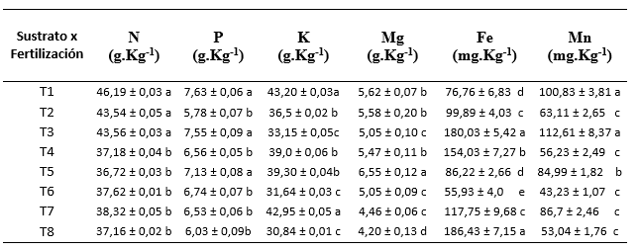
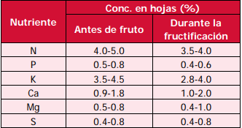
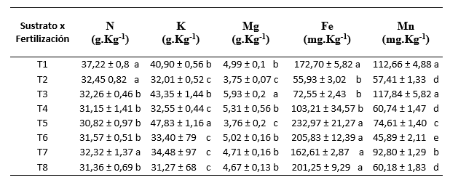
    Variables nutricionales
90 días
(Mahmoud, y otros, 2006)
120 días
T1=(cascarilla de arroz + Hochmuth y Hochmunt.
T2 (cascarilla de arroz + Mattson y Peters)
T3=(cascajo + Hochmuth y Hochmunth)
T4=(cascajo + Mattson y Peters )
T5=(tierra negra + Hochmuth y Hochmunth )
T6=(tierra negra + Mattson y Peters )
T7=(1:1:1) cascarilla de arroz, tierra negra y cascajo + Hochmuth y Hochmunth)
T8=( T8=(1:1:1) cascarilla de arroz, tierra negra y cascajo + Mattson y Peters).

Slide 27
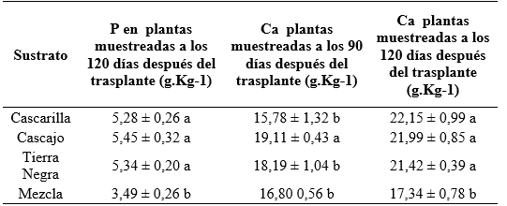
    Variables nutricionales
(Mahmoud, y otros, 2006)
20 g.Kg⁻¹ y 60 g.Kg⁻¹

Slide 28
CONCLUSIONES
La producción más alta de tomate riñón 89.16 Mg.Ha⁻¹ se obtuvo en plantas cultivadas en (1:1:1) cascarilla de arroz, tierra negra y cascajo.
Plantas fertilizadas con Hochmuth y Hochmunth obtuvieron mayor producción 81.16 Mg.Ha⁻¹.
Las mejores características productivas se obtuvieron en plantas cultivadas en combinación (1:1:1) cascarilla de arroz, tierra negra y cascajo.
Características productivas mejores se obtuvieron en plantas fertilizadas con Hochmuth y Hochmunth.

Slide 29
RECOMENDACIONES
Se recomienda evaluar diferentes proporciones de tierra negra cascarilla y cascajo.
Realizar ensayos con diferentes híbridos de tomate riñón para ver la adaptabilidad a la solución nutritiva y sustrato
Probar el ensayo con un sistema recirculante de nutrientes para estudiar el comportamiento de los sustratos y la solución nutritiva

Slide 30


AGRADECIMIENTOS

